Slide 1






Chào mừng các con
đến với giờ học Toán!!!
Bản quyền thuộc về: FB Hương Thảo - https://www.facebook.com/huongthaoGADT/
Notes:
Bài giảng thiết kế bởi: Hương Thảo - tranthao121004@gmail.com

Slide 2



Slide 3

Tên phù thủy độc ác, nham hiểm đã bắt cóc hết sinh vật biển

Slide 4
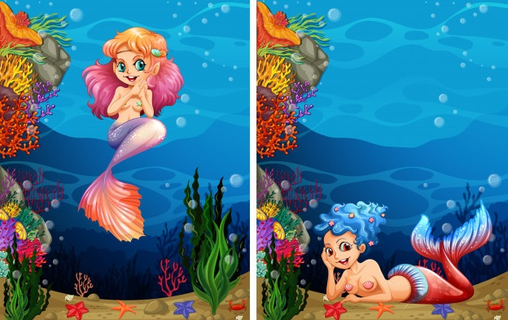
Em hãy giúp các nàng tiên cá giải cứu các sinh vật biển nhé!

Slide 5
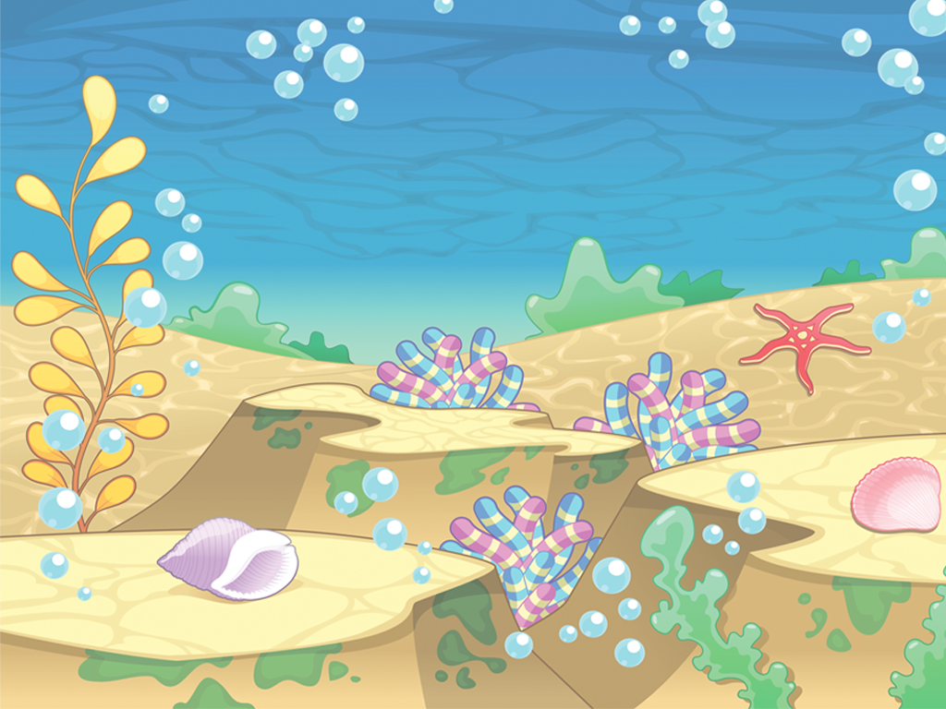


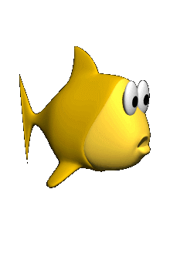




VỀ NHÀ THÔI

Slide 6
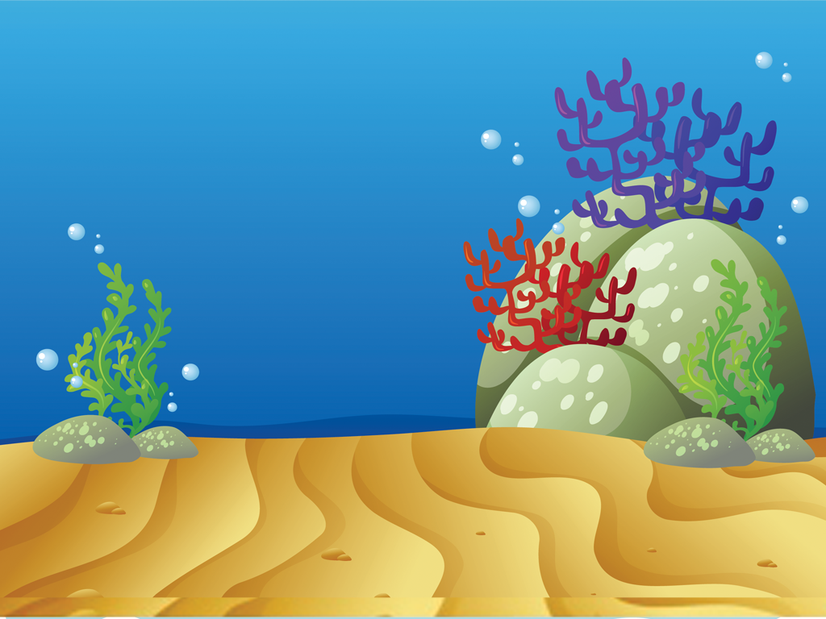
Hình dưới đây là hình vẽ gì?
A
B
Đường thẳng

Slide 7
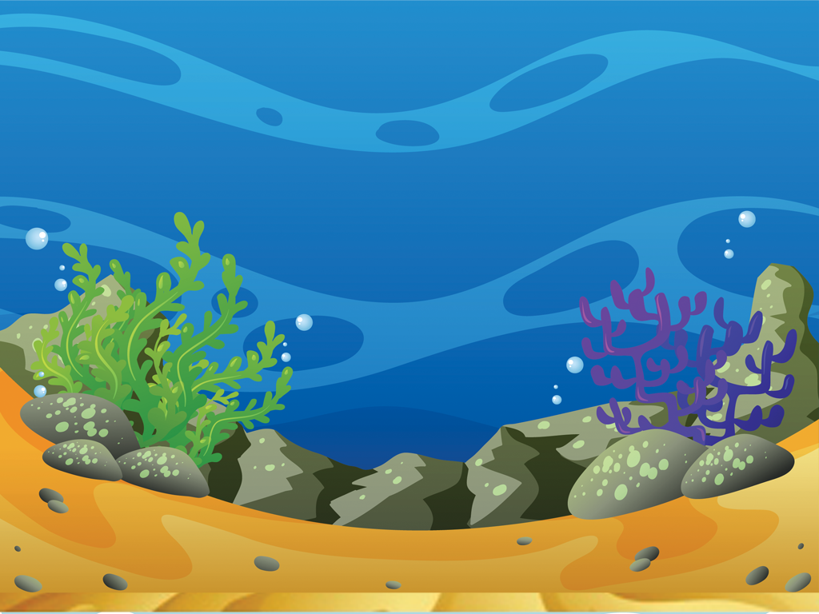
Đây là hình gì?
Hình tam giác

Slide 8

Đây là hình gì?
Hình tứ giác

Slide 9

Đây là hình gì?
Hình vuông

Slide 10
Đây là hình gì?
Hình tròn

Slide 11
Hình dưới đây là hình vẽ gì?
Đường gấp khúc

Slide 12

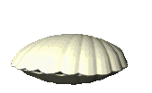
Cảm ơn bạn vì đã giúp chúng mình. Tặng bạn viên ngọc trai tuyệt đẹp này

Slide 13
Chủ đề
5
LÀM QUEN VỚI HÌNH PHẲNG
Bài 27
THỰC HÀNH GẤP, CẮT, GHÉP, XẾP HÌNH.
VẼ ĐOẠN THẲNG
Tiết 1: Thực hành gấp, cắt, ghép, xếp hình
(trang 106)

Slide 14






Yêu cầu cần đạt
Nhận dạng được các hình đã học.
Nhận biết và thực hiện được việc gấp, cắt, ghép, xếp và tạo hình gắn với việc sử dụng bộ đồ dùng học tập cá nhân.

Slide 16


1
Dùng một tờ giấy hình chữ nhật, gấp rồi cắt thành một hình vuông và một hình chữ nhật (theo mẫu).
Sản phẩm

Slide 17
1
Gấp rồi cắt một hình vuông thành bốn hình tam giác.

Slide 18

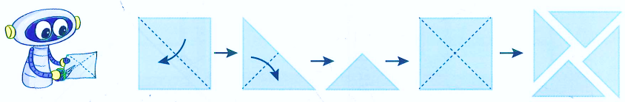
2
Gấp rồi cắt một hình vuông thành bốn hình tam giác.
Dùng bốn hình tam giác vừa cắt được để xếp thành mỗi hình sau:

Slide 19
3
Cắt hình đã cho thành hai phần để ghép lại được một hình vuông (theo mẫu).
a) b)

Slide 20
4
Hai hình nào ở cột bên trái ghép được hình ở cột bên phải?
a)
1
2
3

Slide 21
b)
2
1
3

Slide 22
Yêu cầu cần đạt
Nhận dạng được các hình đã học.
Nhận biết và thực hiện được việc gấp, cắt, ghép, xếp và tạo hình gắn với việc sử dụng bộ đồ dùng học tập cá nhân.

Slide 23

CHÀO TẠM BIỆT CÁC CON
Hương Thảo: tranthao121004@gmail.com

